Slide 1
MCMC
蒙特卡洛仿真（MC）
马尔科夫链 MC

Slide 2
蒙特卡洛仿真
贝叶斯机器学习中，经常会是这种模式
已知 p(a)，p(b|a)
通过 贝叶斯公式 得到 p(a|b)
分母 上 有一个 很不好处理 的 积分 p(b) = sum_{a}( p(a) * p(b|a) )
概率模型 往往 没有 closed form 表达式
就只能做 蒙特卡洛仿真

Slide 3
蒙特卡洛仿真
物理世界仿真，各种情况
1940年代，核武器研究
1946年，研究核武器的 Ulam 病了，就思考 Solitaire 的 概率问题
刚开始用组合计算方法算，头疼
干脆就算
由此想到 neutron diffusion 也可以类似地做
就告诉了 冯诺依曼
计算机正好可以干这个

Slide 4
Solitaire 游戏
52! ≈ 8*10⁶⁷ 种可能

Slide 5
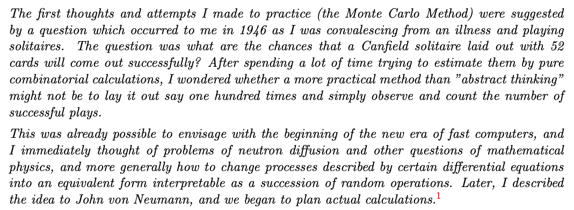
Stanislaw Ulam 的回忆

Slide 6
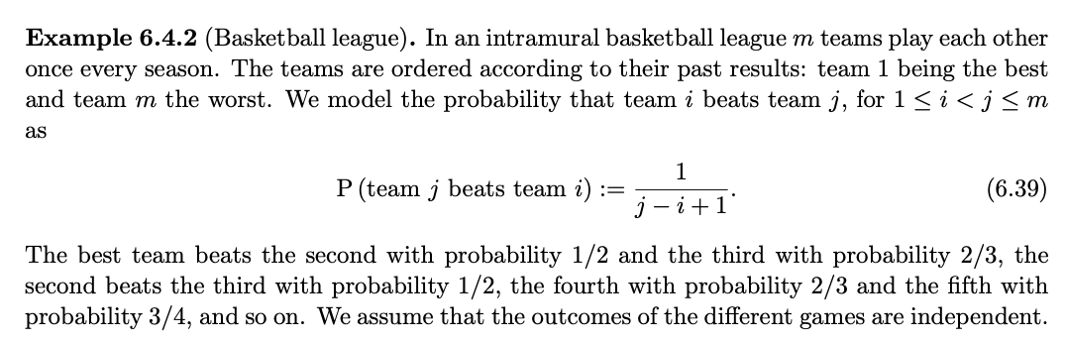
例
篮球比赛，赢率是两队排名差别的倒数

Slide 7
例
计算最后各队真实排名的分布
R1：第一队的排名分布
可能是第1名
也可能是第2名

Slide 8
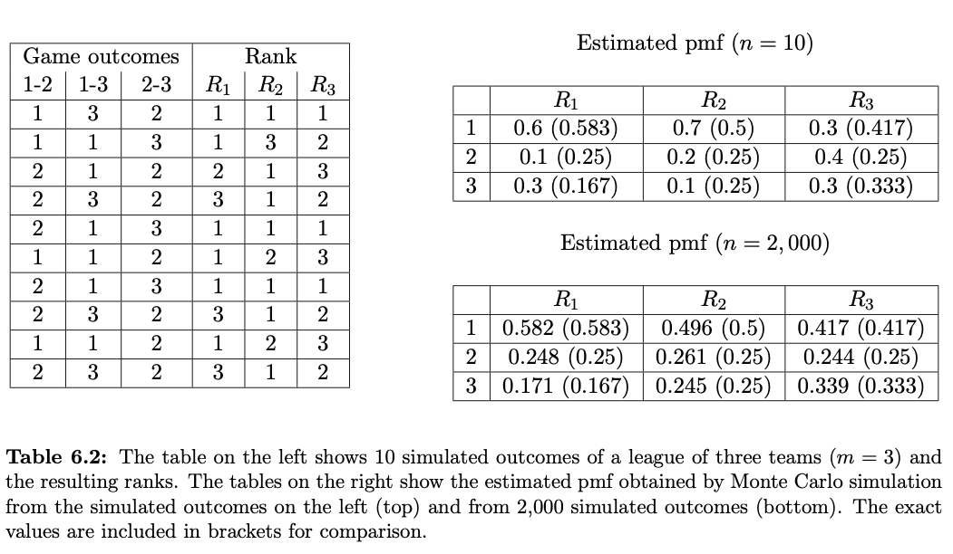
3组，10次仿真结果列表
3组，10次仿真结果
2000次仿真后，就很接近真实值了
括号内是真实值

Slide 9
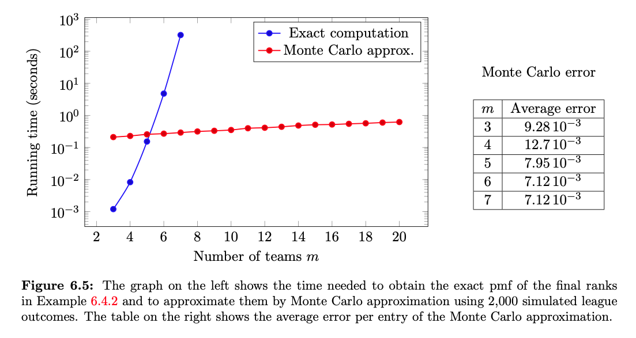
2000次仿真需要的时间，和 组数的关系

Slide 10
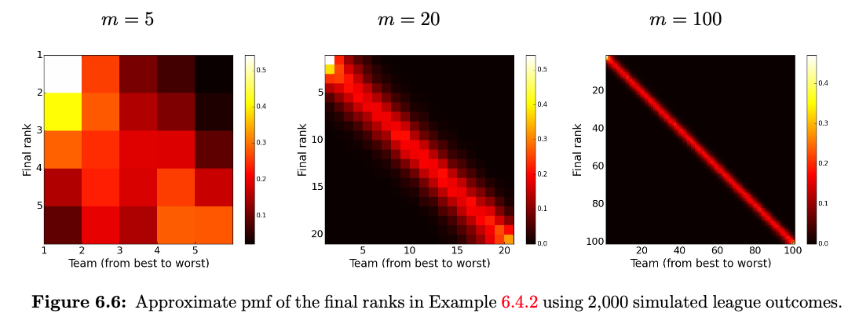
组数不同的仿真结果（2000次仿真）

Slide 11
MCMC 仿真
马尔科夫链蒙特卡洛仿真

Slide 12
马尔科夫链
随机游走
recurrence vs. transient
irreducible 马氏链
所有状态 都 recurrent
ergodic
如果 irreducible， 而且 非周期， 那么任意初始状态，都会 收敛到稳定状态
MCMC 利用 MC会收敛到稳定状态 的性质，生成随机变量

Slide 13
MH 算法
目标分布 p(x) ，状态空间 X
构造 一个 X 上 的 irreducible MC：T
初始化 x₀
重复
记录当前状态为 j
在 T 上，做马尔科夫跳转，下一个状态 为 C，C 为随机变量
记 C 的取值为k，表示下面要进入的状态值
进入k的概率：T_{kj}，即从 j 转入 k 的马尔科夫转移概率
以 min { T_{jk} * p(k)/(T_{kj}*p(j)), 1} 为概率，设 x = C，否则，保持不变

Slide 14
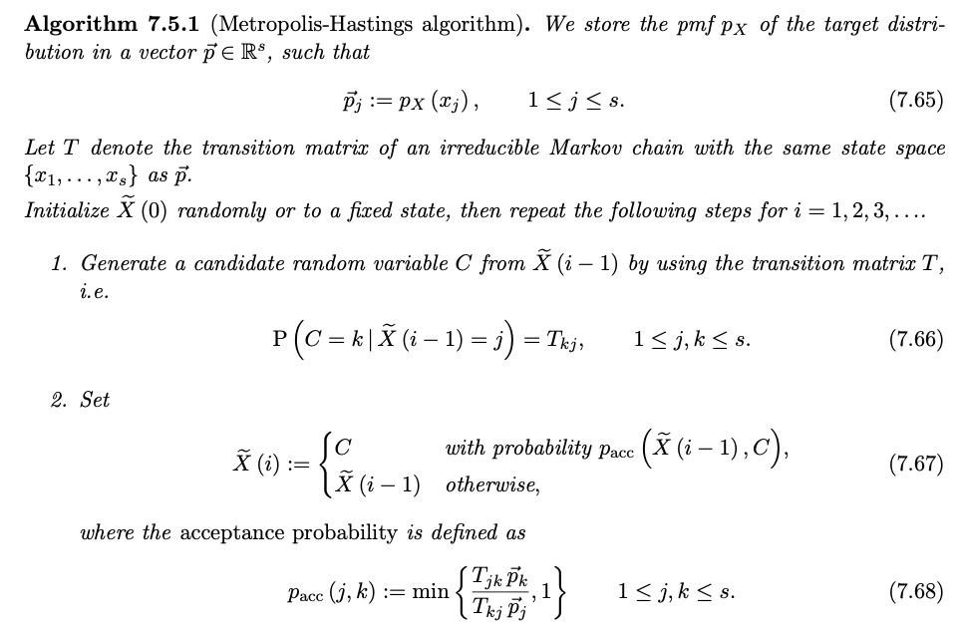

Slide 15
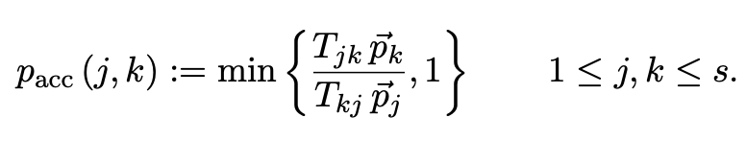
PACC概率
当前状态 j，下一个状态 k
去不去，概率是
其中，T_{jk}，T_{kj}是辅助MC的转移概率，已知
p_{k}，p_{j}是目标概率分布，也已知

Slide 16
MH最大的优点
通过 贝叶斯公式 得到 p(a|b)，分母 上 有一个 很不好处理 的 积分 p(b) = sum_{a}( p(a) * p(b|a) )
PACC 概率意味着：
我们不需要确切知道p_{k}，p_{j}到底是多少，只需要知道它们的比例
所以，有 p(a|b) 就可以了！
避免了计算 p(b)，太棒！

Slide 17
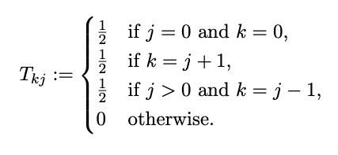
例：产生泊松随机变量
辅助 MC 的选择
有 和 目标随机变量 同样的 值域 就行
泊松的值域
正整数
选择
修改的 随机游动
左右概率各 0.5
到 0 就 返回
对称的 T

Slide 18
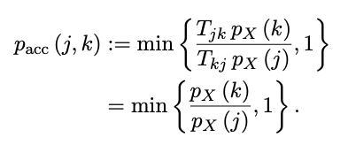
计算PACC
对大多数状态，是对称的：左右都是0.5
只考虑可能的状态跳转。对 j = k = 0，设为1

Slide 19
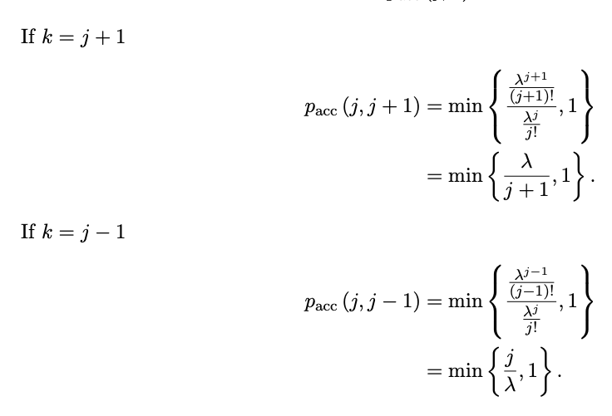
PACC

Slide 20
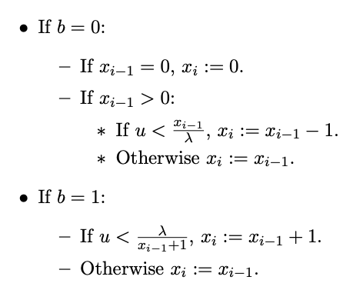
实现
生成两个随机变量
b：参数为 0.5 的 Bernoulli 分布，取值为0或1
0：往左
1：往右
u：[0,1] 上均匀分布的

Slide 21
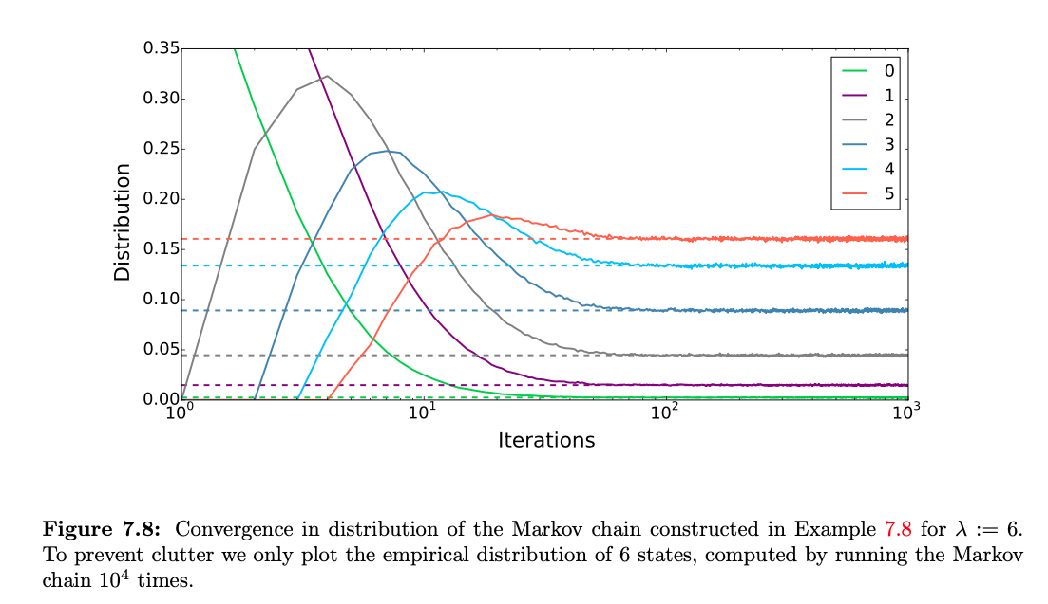
收敛
收敛时间
mixing time
burn-in time

Slide 22
优点
适用于
无限状态离散分布
连续分布
相对于 反变换， rejection 采样 等直接生成的方法
不需要 p(x)
只需要 p(x) / p(y)
这样对 条件分布 就 特别有用
后面的 log-linear 模型，都是这样的

Slide 23
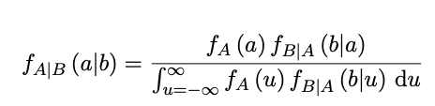
小结
已知 p(a)，p(b|a)
由贝叶斯公式 可以得到 p(a|b)
但分母 上 有一个 很不好处理 的 积分 p(b)，导致 p(a|b) 算不出来

Slide 24
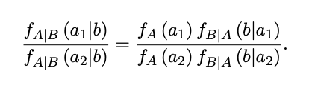
小结
p(a|b) 算不出来
那么就仿真吧
怎么仿真？我们没有 p(a|b) 啊
用 MH 就 没有这个问题 啦
用一个辅助 MC
只需要 知道 前后两个状态a₁, a₂ 的 相对 p(a|b)
这就没有 p(b) 什么事了
完美解决

Slide 25
阅读
Carlos Fernandez-Granda，Probability and Statistics for Data Science，下载：http://www.cims.nyu.edu/~cfgranda/pages/stuff/probability_stats_for_DS.pdf
Ch 6.4 蒙特卡洛仿真
Ch 7 MC
注：这个老师我很喜欢

